Slide 1
Face Detection & Recognition
จัดทำโดย
นายวุฒิชัย พิพัฒน์มโนมัย 44010473
นายสาวิน วงศ์รุ่งโรจน์กิจ 44010531

Slide 2
วัตถุประสงค์ของโครงงาน
ศึกษาการแยกองค์ประกอบและตรวจจับใบหน้าออกจากรูปภาพทั้งหมดได้ ( Face Detection )
เพื่อพัฒนา Application สำหรับการรู้จำใบหน้าของมนุษย์ ( Face Recognition )
พัฒนา hardware โดยใช้ Arm development tools

Slide 3
เทคนิคและวิธีการ
ตรวจจับใบหน้า โดยใช้วิธีตัดสีผิว และเทคนิค morphological
โดยใช้โปรแกรม Matlab ในการคำนวณ
การรู้จำใบหน้าใช้หลักการของการเทียบองค์ประกอบที่ผ่านตัวกรองเกเบอร์และสมการ matching โดยใช้โปรแกรม Matlab ในการคำนวณ

Slide 4
การตรวจจับใบหน้าโดยใช้โครงสร้างสีในการตัดสีผิว
ระบบสี RGB เป็นระบบสีที่พบได้โดยทั่วไปในการถ่ายภาพด้วยกล้องดิจิตอล ประกอบด้วยสีแดง เขียว น้ำเงิน เป็นโครงสร้างสีที่สำคัญมากในการประมวลผลภาพ
ระบบสี YCbCr เป็นระบบสีที่ใช้ในการเข้ารหัสแบบ MPEG และ JPEG โดยประกอบด้วยปริมาณการส่องสว่าง Y ความแตกต่างของสีฟ้า Cb และความแตกต่างของสีแดง Cr

Slide 5
ระบบสี RGB
สีแต่ละสีจะอยู่ในรูปของแม่สี 3 สี คือ แดง เขียว และ น้ำเงิน ซึ่งอยู่บนแกน คาร์ทีเชี่ยนโคออร์ดิเนต ที่เป็นอิสระต่อกัน
- ค่าของ สีแดง เขียว และ น้ำเงิน จะอยู่ที่มุมทั้งสามซึ่งอยู่บนแกน
- ค่าของ สีคราม ม่วง และ เหลือง จะอยู่ที่มุมที่เหลือที่อยู่
บนระนาบ
- สีดำ อยู่ที่จุดกำเนิด และ สีขาวอยู่ไกลสุด แบบทแยงมุม
กับ สีดำ
- ค่าของระดับสีเทา(Gray scale) จะอยู่บนเส้น
ที่เชื่อมระหว่างจุดสีขาวและดำ

Slide 6
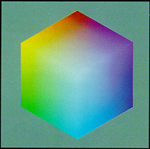
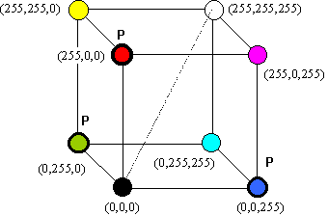
ระบบสี RGB

Slide 7
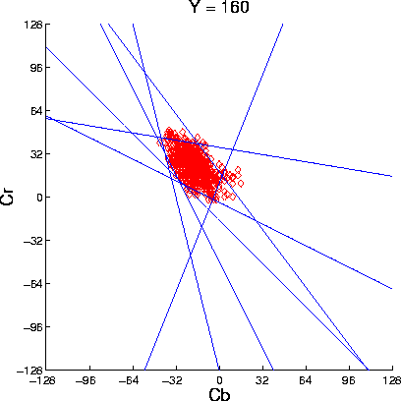
การกระจายตัวของสีผิวมนุษย์ในโครงสร้าง yCbCr
นำตัวอย่างสีผิวมาแปลงจากโครงสร้างสี RGB ให้อยู่ใน โครงสร้าง yCbCr แล้วมาแสดงเป็นกราฟ เพื่อดูลักษณะการกระจายตัวของสีผิวมนุษย์

Slide 8
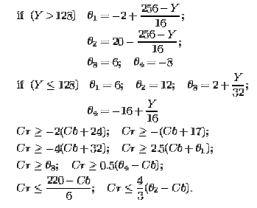
การแยกใบหน้าโดยอาศัยการกระจายตัวในโครงสร้างสี yCbCr
พบว่าสีผิวของมนุษย์นั้นมีการกระจายตัวที่อยู่รวมกันเป็นกลุ่ม ดังนั้นเราสามารถสร้างขอบเขตครอบคลุมสีผิวของมนุษย์ได้โดยใช้สมการเส้นตรงดังนี้

Slide 9
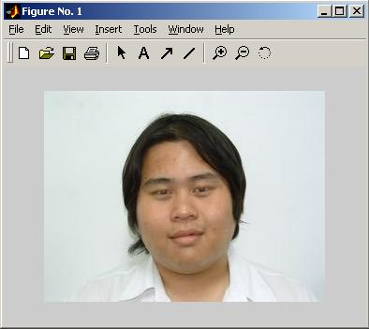
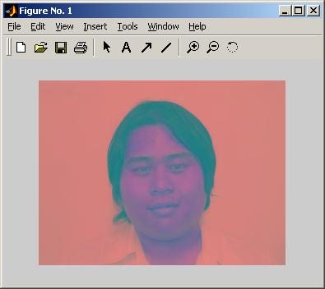
ตัวอย่างการเปลี่ยนโครงสร้างสีจาก RGB เป็น yCbCr
โครงสร้าง RGB
โครงสร้าง yCbCr

Slide 10
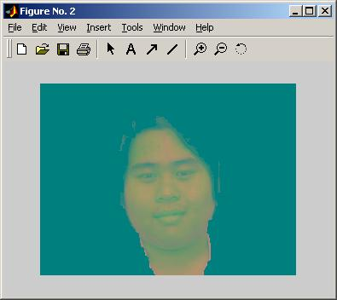
ตัวอย่างการตัดสีผิวโดยใช้สมการพิจารณาการกระจายตัวของกลุ่มสีผิวมนุษย์ในโครงสร้าง yCbCr
ก่อนตัด
หลังตัด

Slide 11
การใช้ทฤษฏี Morphological ในการประมวลผลภาพ
ทฤษฎี Morphological คืออะไร
คือเทคนิคที่ใช้ในการประมวลผลภาพ โดยใช้ความสัมพันธ์ของสีในพื้นที่ในภาพที่เราสนใจเป็นตัวคำนวณ ซึ่งได้ผลลัพธ์เป็นส่วนของภาพที่เราต้องการแยกออกจากภาพทั้งหมด
เทคนิคส่วนหนึ่งของ morphological ที่ใช้ในโครงงานมีดังนี้
1. การขยายกลุ่มของ pixel ( Dilation )
2. การอุดรูของกลุ่ม pixel (Filling holes region)
3. การหดตัวของกลุ่มของ pixel ( Erosion )

Slide 12
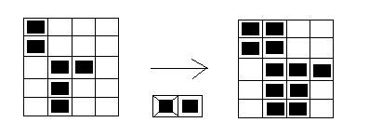
การขยายกลุ่มของ Pixel (Dilation)
คือการขยายขนาดของกลุ่มของ pixel โดยจะนำ Structure element ไปวิ่งบนภาพแล้วขยายขนาดออกตาม element นั้น ๆ
จากรูปเป็นตัวอย่างการนำ Structure element ขนาด 1x2 ไปวิ่งบนภาพ หากนำ structure element ไปทับบน pixel ที่สนใจแล้วพบว่ามีข้อมูล ก็จะทำการเพิ่ม pixel ออกไปทางขวาอีก 1 pixel

Slide 13
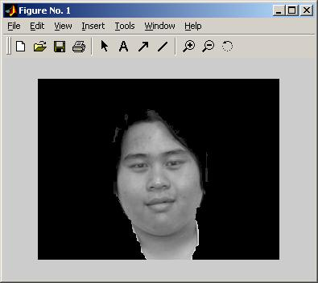
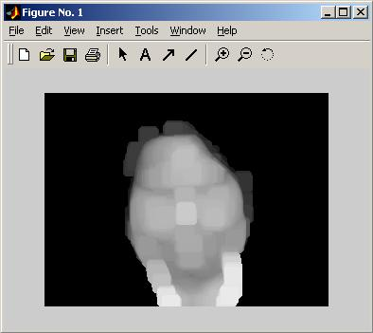
ตัวอย่างการทำ Dilation
ก่อนทำ
หลังทำ

Slide 14
การอุดรูของกลุ่ม pixel (Filling holes region)
เป็นการทำงานคล้ายกับการขยายกลุ่มของ pixels เนื่องจากการทำการขยายกลุ่มของ pixels ให้รูที่มีขนาดใหญ่หายไปนั้น จะทำให้บริเวณของใบหน้าขยายขึ้นด้วย ซึ่งเราจะไม่ได้บริเวณที่เป็นใบหน้าที่แท้จริง แต่การอุดรูรั่วของ pixels อย่างเดียว ไม่สามารถอุดรูขนาดใหญ่ได้ จึงต้องใช้ทั้งสองวิธีร่วมกัน

Slide 15
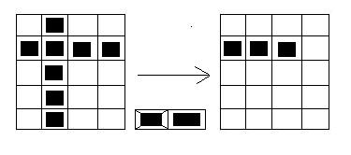
การหดตัวของกลุ่ม pixel ( Erosion )
จะเป็นกระบวนการตรงข้ามของ Dilation ซึ่งใช้ structure element เป็นตัวลบ โดยจะนำ element วิ่งในภาพนั้นๆ
จากรูปเป็นตัวอย่างการนำ Structure element ขนาด 1x2 ไปวิ่งบนภาพ จะลบข้อมูลส่วนที่มีขนาด 1 pixel ทิ้งไป

Slide 16
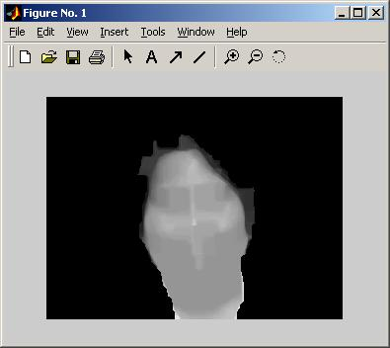
ตัวอย่างการทำ Erosion
ก่อนทำ
หลังทำ

Slide 17
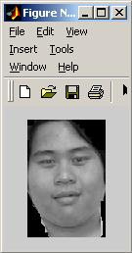
การทำ Normalization
หลังจากที่เราสามารถแยกแยะใบหน้าออกจากรูปทั้งหมดแล้ว เราต้องทำ normalization เพื่อตัดรูปเอาเฉพาะใบหน้าเท่านั้นเพื่อนำไปใช้ในกระบวนการรู้จำใบหน้าต่อไป ดังตัวอย่าง
ก่อนทำ normalization
หลังทำ normalization

Slide 18
Face detection flow chart
เริ่มต้น
ภาพถ่ายสี (RGB) ขนาด 288 x 216 pixels
เปลี่ยนโครงสร้างสีจาก RGB เป็น YCbCr
ตัดสีผิว
ทำ morphological
ทำ normalization
จบ

Slide 19
การรู้จำใบหน้าโดยใช้ตัวกรองเกเบอร์
ตัวกรองเกเบอร์ ( gabor wavelet ) ถูกนำมาใช้ในการหาลักษณะเด่นของพื้นผิวได้โดยการหาค่าเฉลี่ย และค่าความแปรปรวนของภาพที่ผ่านกระบวนการกรองเกเบอร์
เราสามารถตรวจสอบภาพที่เป็น input กับภาพที่อยู่ในฐานข้อมูล ว่าเป็นภาพคน ๆ เดียวกันหรือไม่ โดยดูจากค่าเฉลี่ยและความแปรปรวนที่ได้จากตัวกรองเกเบอร์ว่าแตกต่างกันมากน้อยเพียงใด
หากค่าใกล้เคียงกันมาก อาจจะสรุปได้ว่าเป็นภาพคน ๆ เดียวกัน

